Slide 1
Оцінка програми житлових субсидій в контексті доступності для бідних верств населення

Slide 2
Загальна оцінка програми житлових субсидій, 1999-2023 рр.

Slide 3
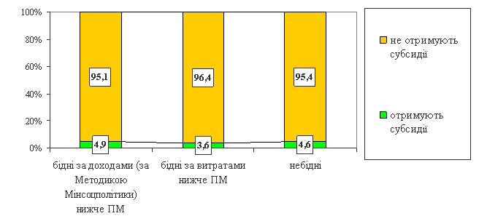
Рівень охоплення бідних програмою субсидій, %, 2013 р.

Slide 4
Основне питання:
Чому бідні не потрапляють до програми житлових субсидій

Slide 5
Гіпотеза 1. Бідні не приходять за субсидіями, оскільки отримують пільги на ЖКП та паливо
Лише кожне п’яте домогосподарство (21,3%) серед бідних, що не потрапляє до програми субсидій, отримує пільги. Відповідно, 78,7% українських бідних домогосподарств сплачують за товари та послуги житлово-комунальної сфери в повному обсязі
Бідні д/г, які не отримують ні пільг, ні субсидій, хто вони?:
Переважно жителі невеликих населених пунктів (43,4% мешканці сіл та 30,2% - малих міст)
Переважно це сім’ї з дітьми (64,1%), пенсіонерські д/г складають лише 9,2%, а д/г з одних працездатних – 16,5%
Отже, бідні сім’ї, які не потрапляють до програми субсидій,
в переважній більшості не отримують пільги

Slide 6
Гіпотеза 2. Бідні, які не отримують субсидій, не мають на них потенційного права
Витрати на товари та послуги житлово-комунальної сфери бідних, які не отримують субсидій, в середньому складали 10,7% сукупних витрат.
В 2013 р. серед бідних, які не отримували субсидій, домінуюча частка не мала на це потенційного права (79,3%). Тільки кожне п’яте (20,3%) домогосподарство, яке перебуває у лавах бідних і не отримує субсидію, має реальне право на цей вид соціальної підтримки (для 85% з них діє десятивідсотковий поріг і для 14,5% - п’ятнадцятивідсотковий)
Отже, бідні, які не отримують субсидії, в переважній більшості не мають на них потенційного права
через низький рівень житлово-комунальних витрат
(традиційно вони мешкають у житлі малого розміру та/або позбавленого багатьох комунальних зручностей)

Slide 7
Гіпотеза 3. Домогосподарства, які мають потенційне право на субсидії і не використовують його, насправді отримують достатні доходи і не потребують допомоги
В Україні частка домогосподарств, витрати яких перевищували доходи (за Методикою) в два та більше разів складала у 2013 р. 6,3% (або 1 061,4 тис. домогосподарств).
Серед домогосподарств, які мають право на субсидію, але не отримують її, лише кожне дванадцяте домогосподарство (8,2%) мало витрати вдвічі вищі за доходи.
Лише 40 896 (або 0,2%) домогосподарств України володіли одночасно такими характеристиками: були бідними, мали потенційне право на субсидію, не отримували субсидію, мали витрати вищі за доходи.
Отже, дане припущення не може бути вичерпним поясненням низького рівня охоплення бідних субсидіями

Slide 8
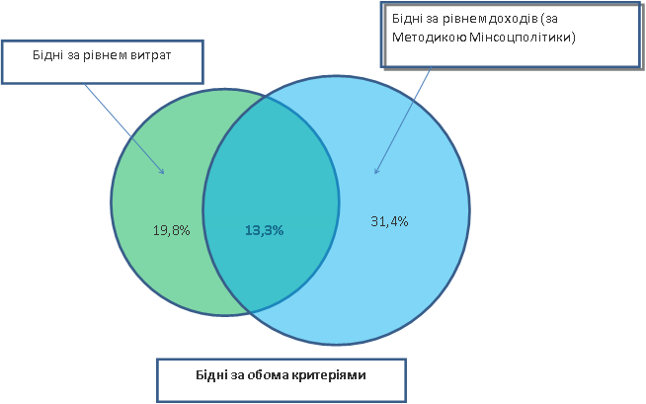
Гіпотеза 4. Цільовий контингент визначається неточно через проблеми методичного характеру
Отже, програма субсидій, як і інші адресні виплати, стикаються з проблемою неправильного визначення реального доходу сім’ї (домогосподарства), і відповідно, не завжди орієнтовані на дійсно бідні контингенти

Slide 9
Гіпотеза 5. Значна частина домогосподарств не бере участі у програмі житлових субсидій через те, що розмір потенційної субсидії буде замалим
Серед бідних домогосподарств 20,3% (553 тис.), маючи право на субсидію, не отримують її.
Потенційний розмір субсидії, грн.. на місяць | % бідних, які мають право на субсидію, але не звертаються по неї
від 0 до 10 грн. | 4,7
від 10 до 20 грн. | 5,0
від 20 до 50 грн. | 12,3
від 50 до 100 грн. | 25,5
Якщо припустити, що розмір субсидії, менший від 50 грн. на місяць, сприймається надто малим, то лише 22% домогосподарств із зазначеного контингенту не звертаються за отриманням субсидії через цю причину. Це складає 121,8 тис. домогосподарств, або 4,4% від усіх бідних домогосподарств.
Таким чином, замалий розмір субсидії не може бути вагомою причиною незвернення бідних для отримання субсидії

Slide 10
Висновки
Правила участі в програмі житлових субсидій орієнтовані не стільки на підтримку малозабезпечених верств населення, скільки на допомогу тим, хто має витрати на ЖКП та паливо відносно високі порівняно з доходами. Це є основною причиною низького рівня охоплення бідних програмою.
Недосконала методика розрахунку доходів претендентів на адресні види допомоги і відсутність дієвого механізму перевірки та контролю матеріального стану претендентів призводить до зміщення цільового контингенту, тобто програма завідомо орієнтована не на ті контингенти, оскільки реальні ресурси одних домогосподарств занижуються, а інших – завищуються. Така ситуація призводить до високих помилок включення і виключення.
За існуючої інформаційної бази ми не можемо оцінити рівень поінформованості населення щодо субсидій, а також не можемо врахувати вагомість та специфіку суб’єктивного фактору

